Slide 1


Quentin

Slide 2
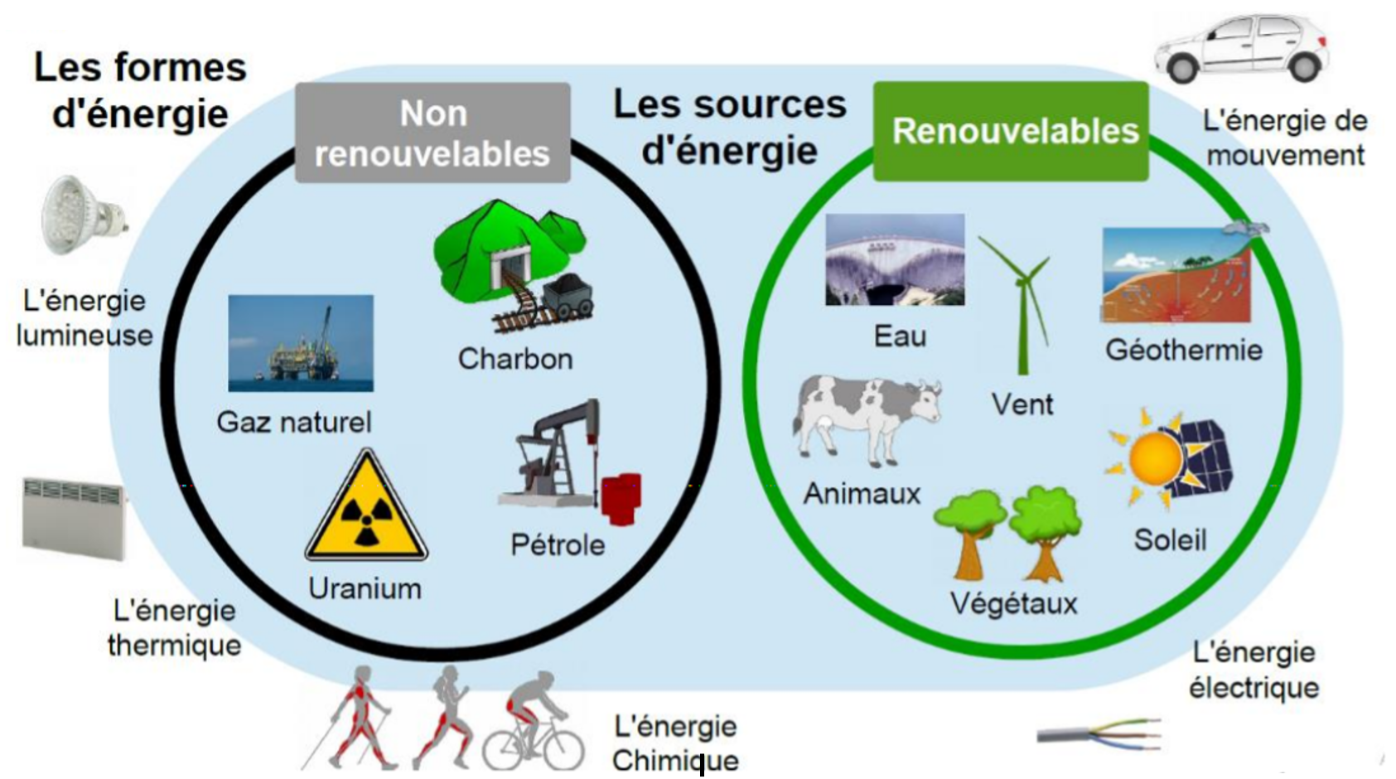

Slide 4
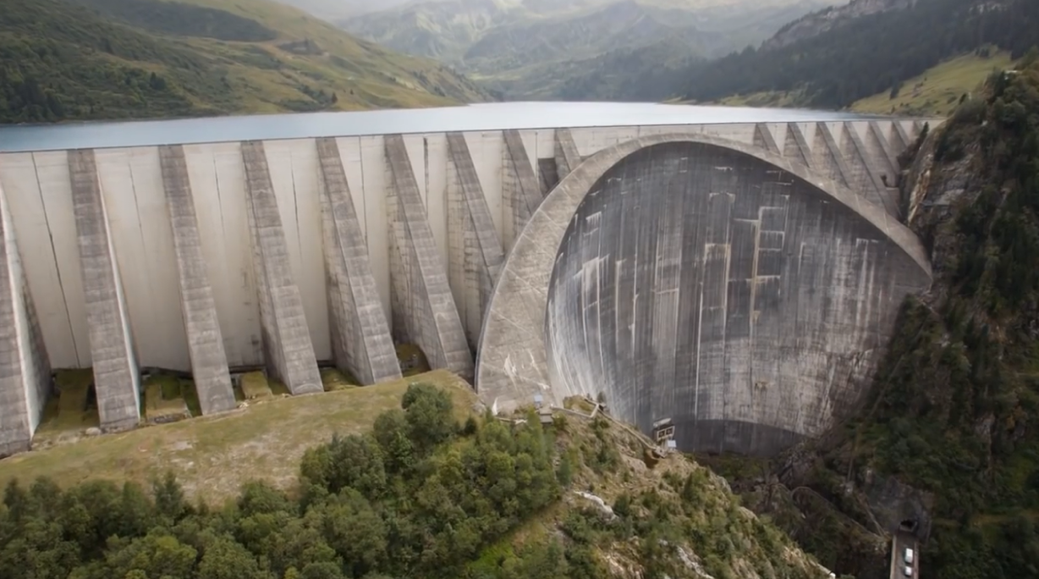
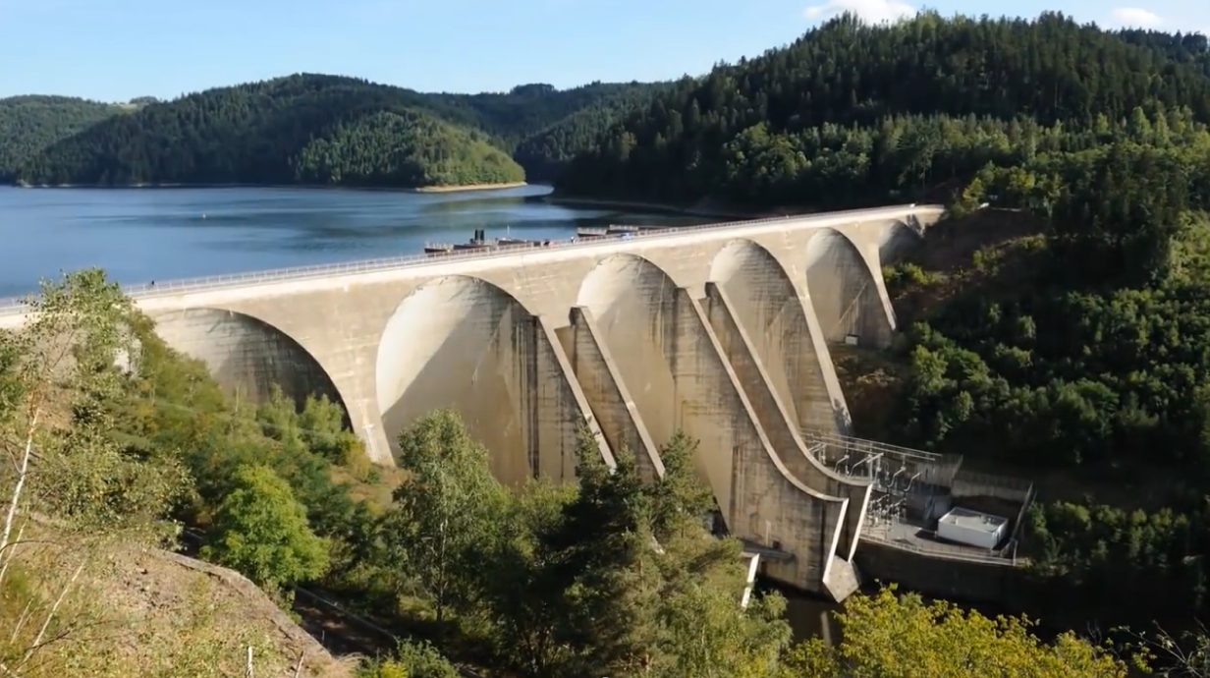
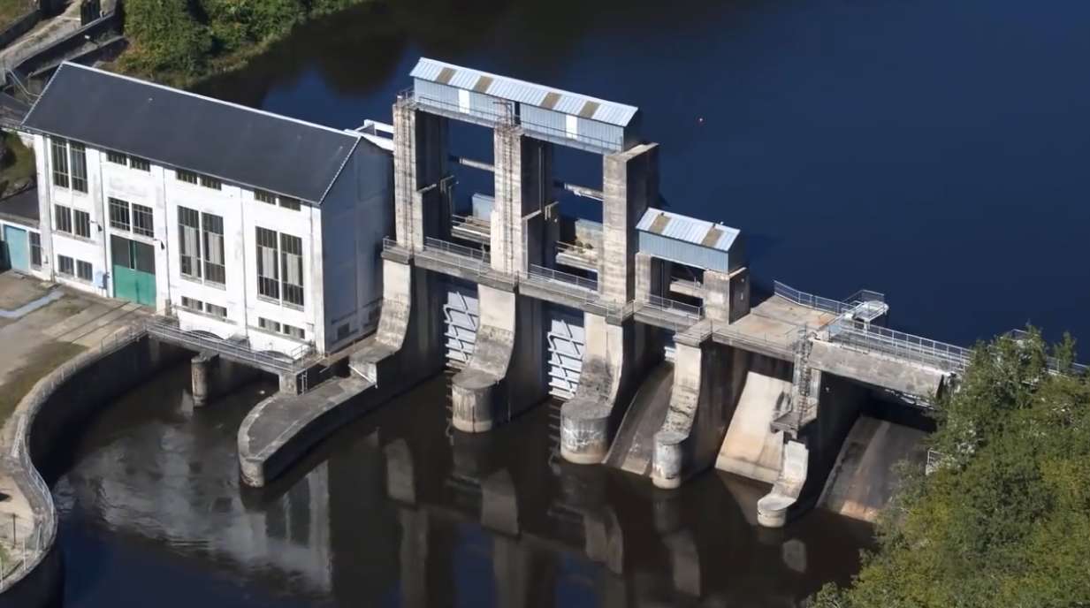
Haute chute
Moyen chute
Au Fil de l’eau ou basse chute

Slide 5
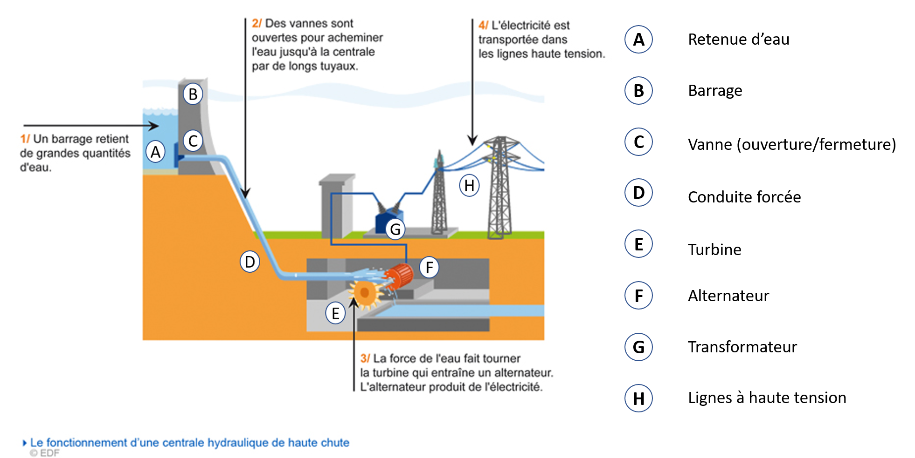
Séance 3 : La centrale hydraulique

Slide 6
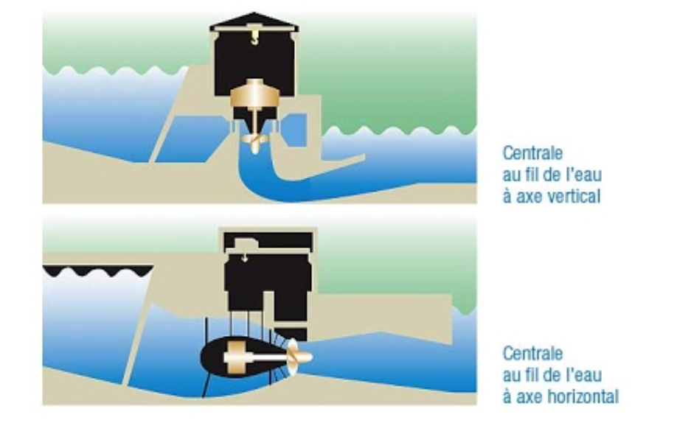
Séance 3 : La centrale hydraulique

Slide 7
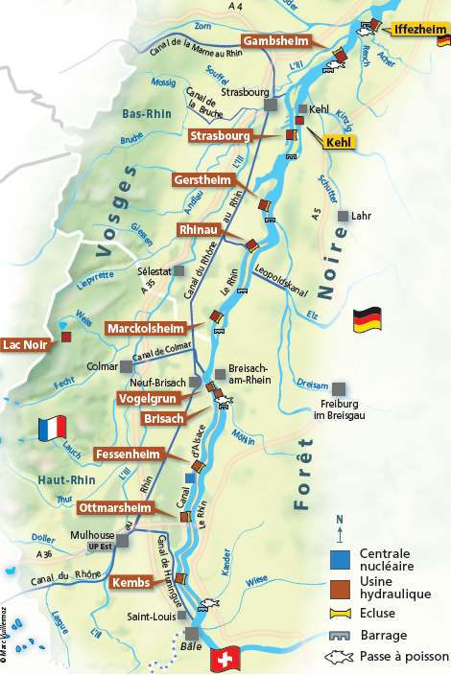
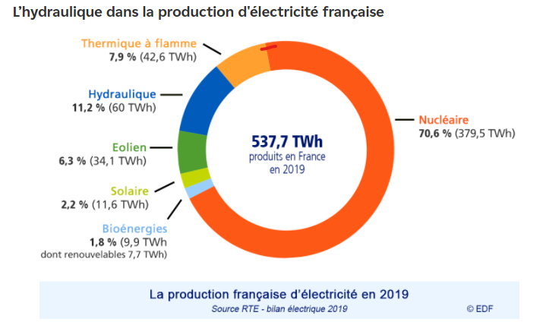
20 % de la production d’électricité d’origine hydraulique en France
2/3 consommation électrique alsacienne

Slide 8
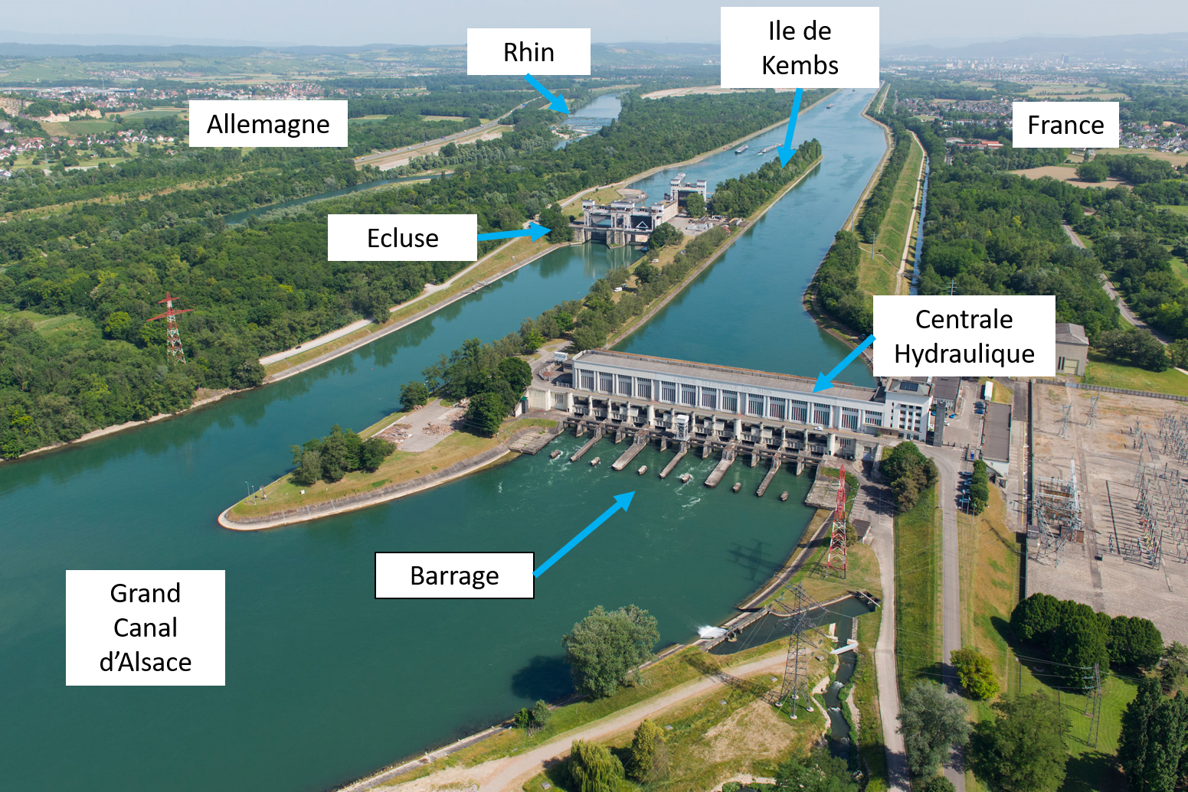
Centrale hydraulique de Kembs

Slide 9
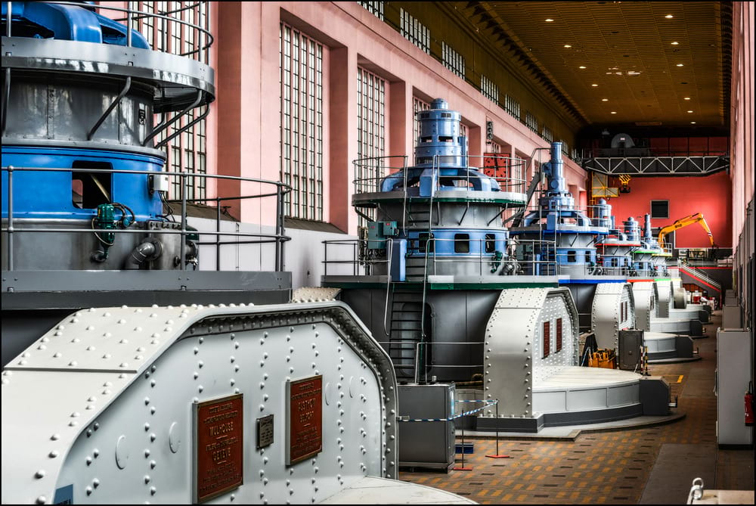
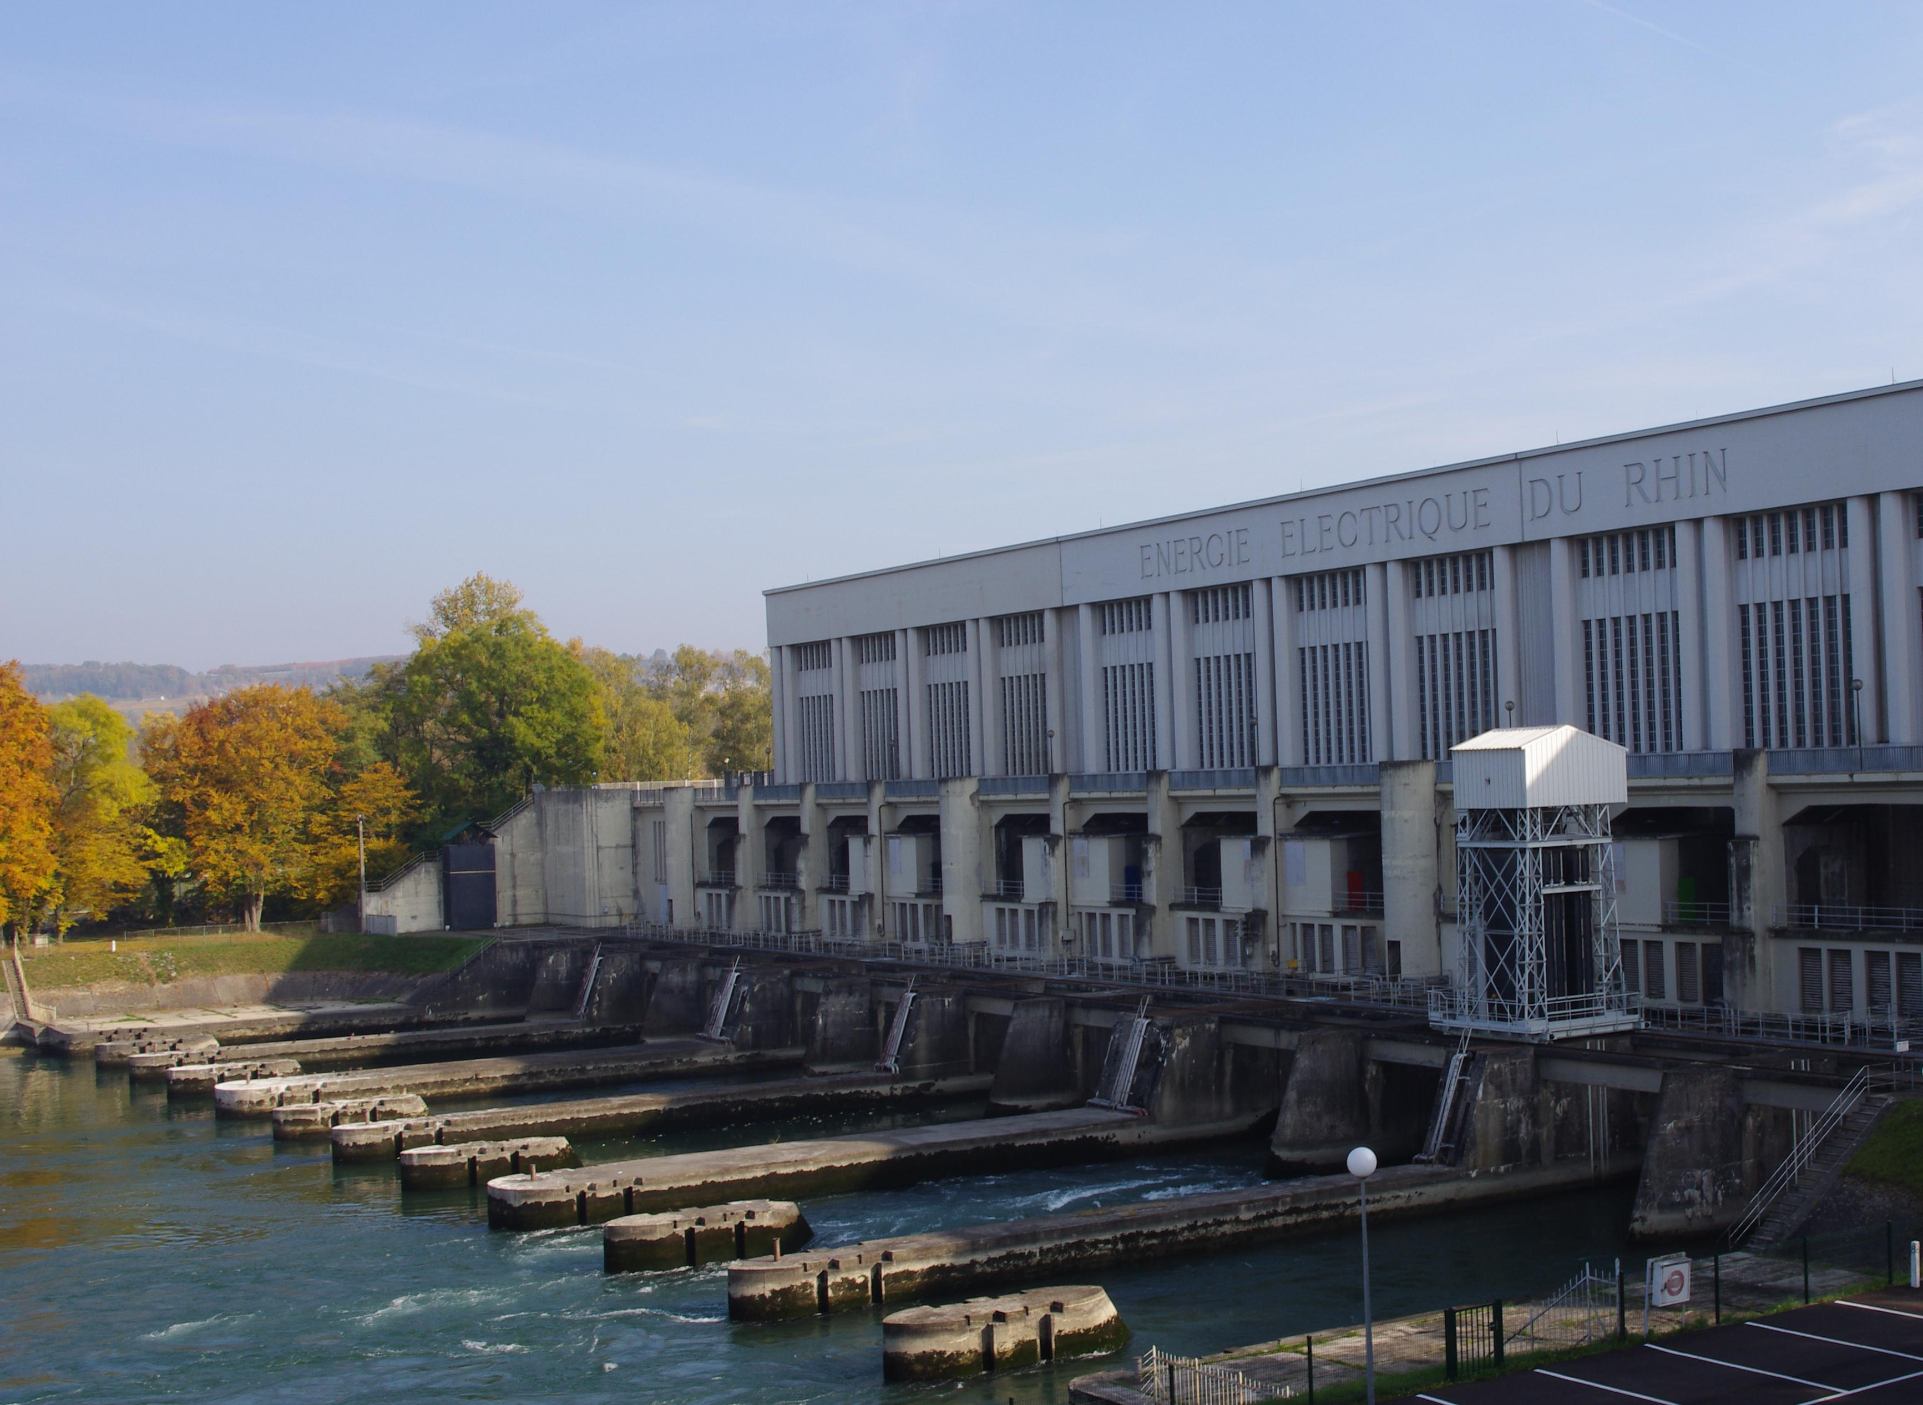
Centrale hydraulique de Kembs
6 turbines verticales

Slide 10
Séance 3 : La centrale hydraulique

Slide 11
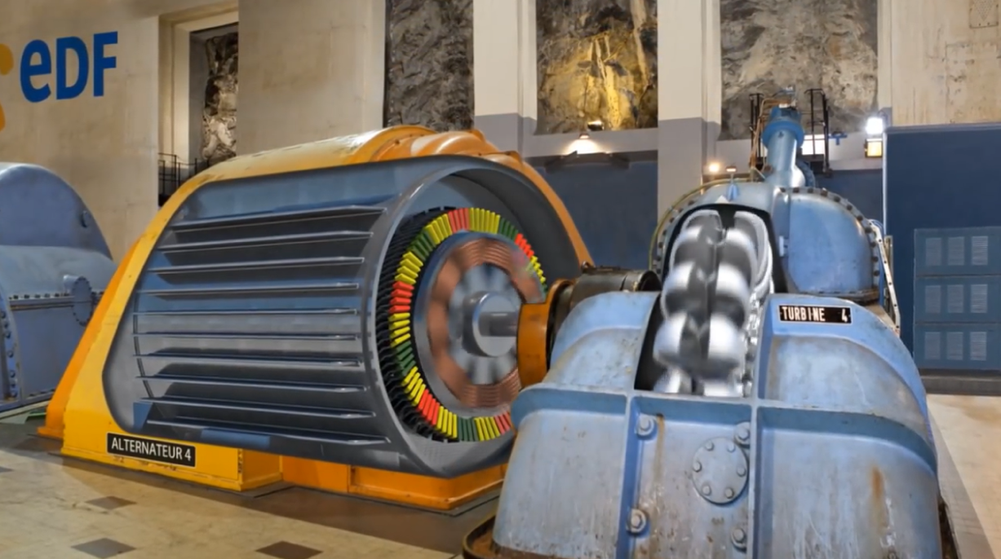
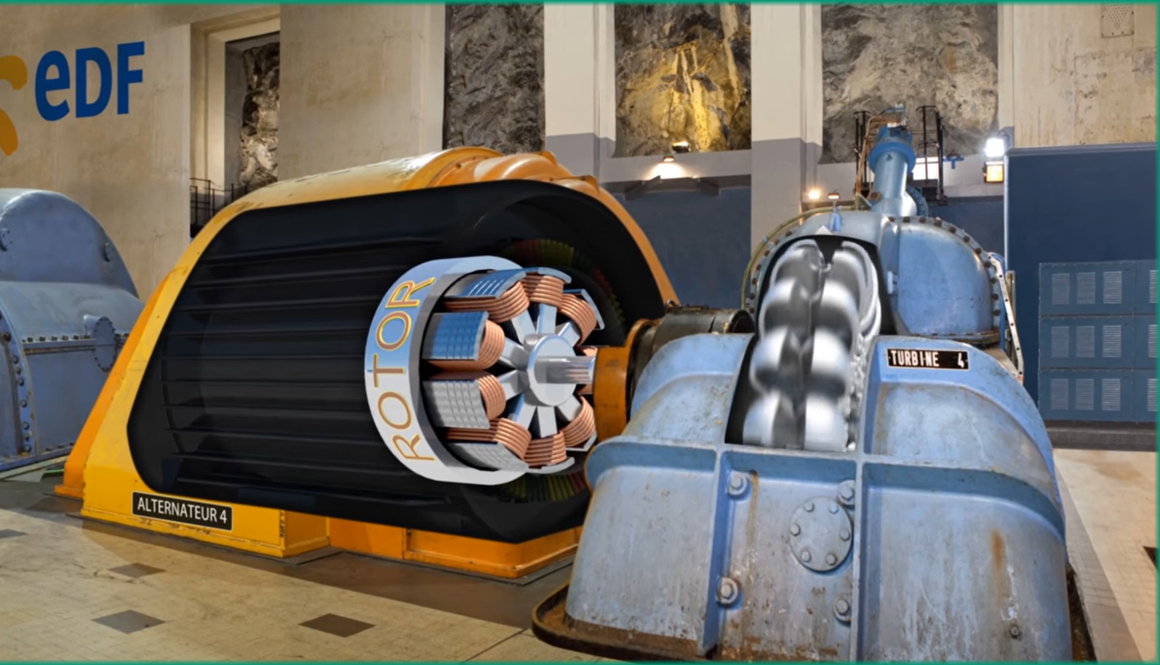
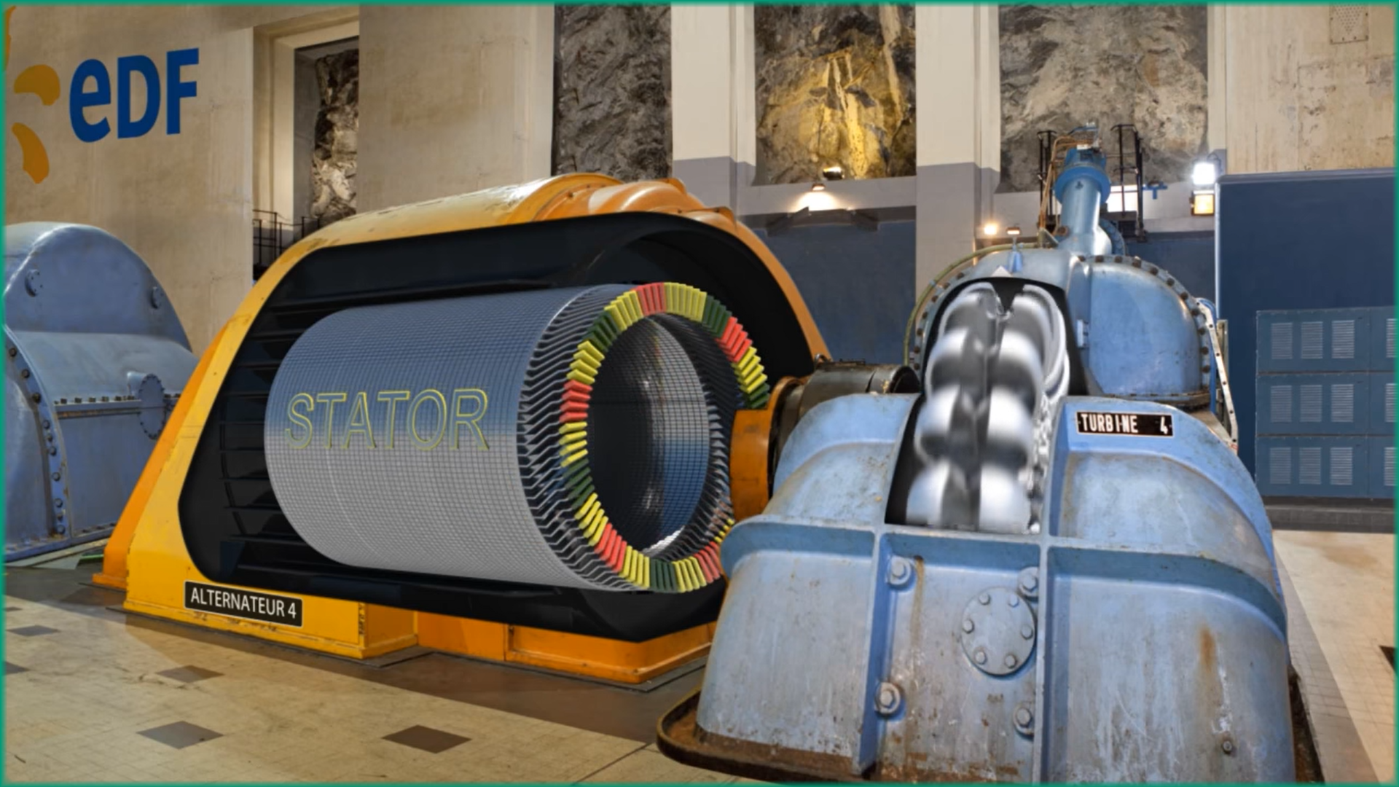
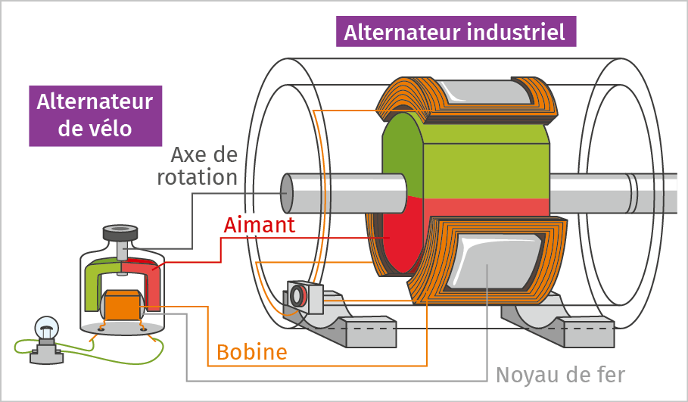
Alternateur
ROTOR
STATOR

Slide 12
Séance 3 : La centrale hydraulique

Slide 13
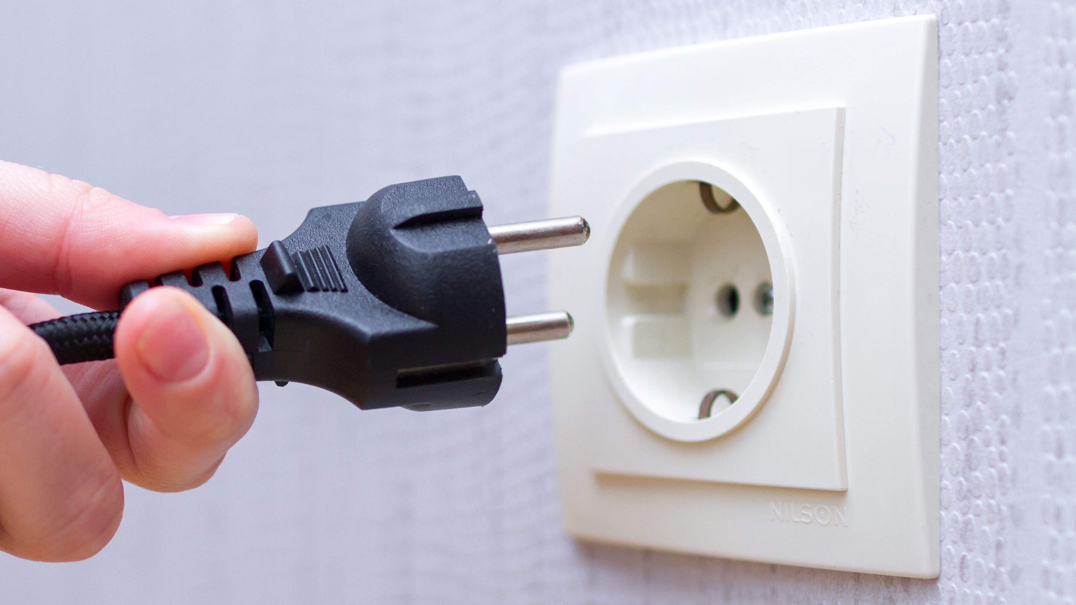
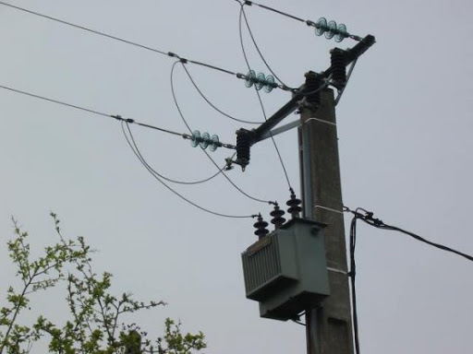
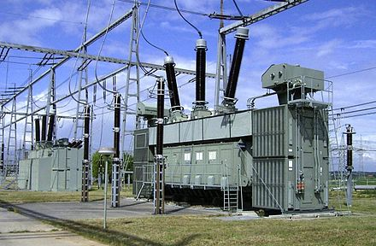
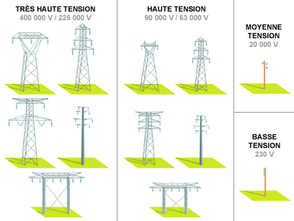
Trajet de l’électricité
230 V
Transformateur
Transformateur
Environ 225 000 - 400 000 V

Slide 15
